Slide 1

第二章 液 压 液
第一节 液压液的特性和选择
第二节 液压液的污染及其控制

Slide 2
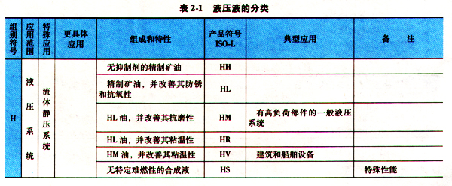
第一节 液压液的特性和选择
一、液压液的分类
液压系统中使用的液压液按国际标准ISO6743-4∶ 1999的分类（我国国家标准GB/T7631.2—2003与此等效）如表2-1所示。

Slide 3
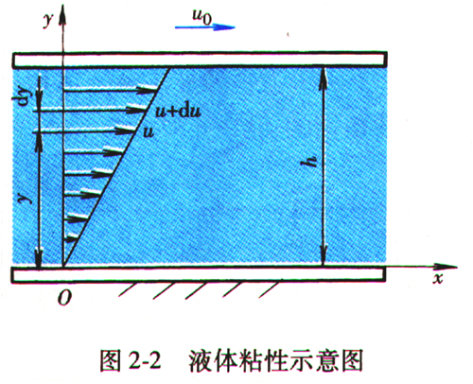
（一）密度
二、液压液的物理性质
（二）可压缩性
（三）粘性
粘性的表现
粘性的度量

Slide 4
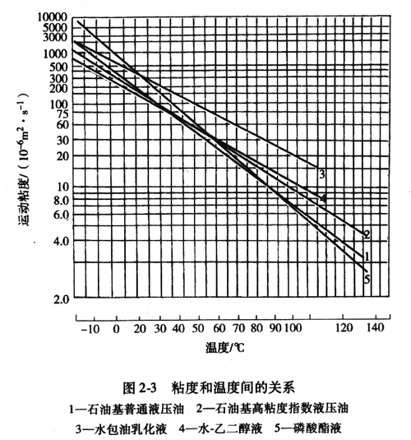
（四）其他性质
温度对粘度的影响
压力对粘度的影响
气泡对粘度的影响

Slide 5
液压系统使用的液压液应具备如下性能
三、对液压液的要求
合适的粘度。
润滑性能好。
质地纯净，杂质少。
对金属和密封件有良好的相容性。
对热、氧化、水解和剪切都有良好的稳定性。
抗泡沫性好，抗乳化性好，腐蚀性小，防锈性好。
体积膨胀系数小，比热容大。
流动点和凝固点低，闪点（明火能使油面上油蒸气闪燃，但油本身不燃烧时的温度）和燃点高。
对人体无害，成本低。

Slide 6
（一）液压液的选择
四、液压液的选择和使用
液压液的选择通常要经历下述四个基本步骤：
列出液压系统对液压液以下性能变化范围的要求：粘度、密度、体积模量、饱和蒸气压、空气溶解度、温度界限、压力界限、阻燃性、润滑性、相容性、污染性等。
查阅产品说明书，选出符合或基本符合上述各项要求的液压液品种。
进行综合权衡，调整各方面的要求和参数。
与供货厂商联系，最终决定所采用的合适液压液。

Slide 7
（二）液压液的使用
在使用液压液时，应注意如下几点：
对长期使用的液压液，氧化、热稳定性是决定温度界限的因素，因此，应使液压液长期处在低于它开始氧化的温度下工作。
在贮存、搬运及加注过程中，应防止液压液被污染。
对液压液定期抽样检验，并建立定期更换制度。
油箱的贮液量应充分，以利于系统的散热。
保持系统的密封，一旦有泄漏，就应立即排除。

Slide 8
第二节 液压液的污染及其控制
一、污染物的种类及危害
液压液被污染后，将对系统及元件产生下述不良后果：
固体颗粒加速元件磨损，堵塞元件中的小孔、缝隙及过滤器，使泵、阀性能下降，产生噪声。
水的侵入会加速油液的氧化，并和添加剂起作用产生粘性胶质，使滤心堵塞。
空气的混入会降低液压液的体积模量，引起气蚀，降低润滑性。
溶剂、表面活性化合物化学物质会使金属腐蚀。
微生物的生成使液压液变质，降低润滑性能，加速元件腐蚀。

Slide 9
二、污染的测定
质量测定法 把100mL的油液样品进行真空过滤并烘干后，在精密天平上称出颗粒的质量，然后依标准定出污染等级。
颗粒计数法 颗粒计数法是测定液压油液样品单位体积中不同尺寸范围内颗粒污染物的颗粒数，借以查明其区间颗粒浓度（指单位体积油液中含有某给定尺寸范围的颗粒数）或累计颗粒浓度（指单位体积油液中含有大于某给定尺寸的颗粒数）。

Slide 10
三、污染的等级
液压液的污染等级是按单位体积液压液中固体颗粒污染物的含量，即液压液中所含固体颗粒的浓度来划分的。为了定量地描述和评定液压液的污染程度，以便对它实施控制，我国制定了国家标准GB/T 14039—2002《液压传动 油液 固体颗粒污染等级代号》（ISO 4406：1999，MOD）。

Slide 11
常用的控制液压液污染的措施有：
四、液压液的污染控制
严格清洗元件和系统。
防止污染物从外界侵入。
采用高性能的过滤器。
控制液压液的温度。
保持系统所有部位良好的密封性。
定期检查和更换液压液并形成制度。

Slide 12
第二章 结束!

